Slide 1
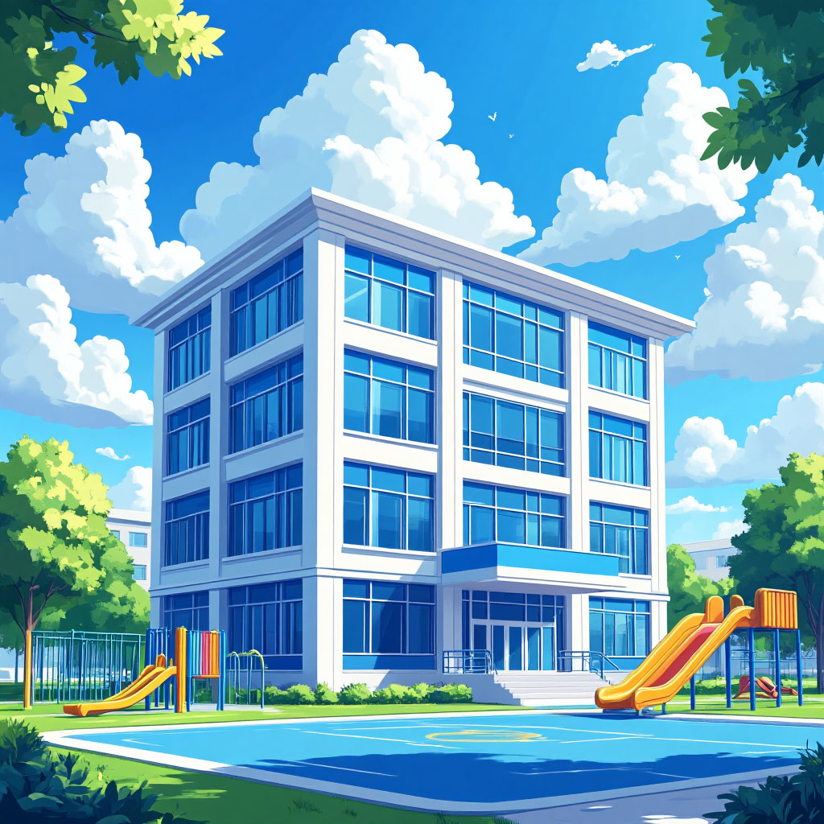
Нейросети в деятельности эффективного руководителя школы
Старший преподаватель
кафедры ЕМД и ИТ
СКИРО ПК и ПРО
А.И. Кондрашова

Slide 2
Категория 1: Стратегия и планирование
Разработка стратегического плана развития школы
Разработай структуру и ключевые разделы стратегического плана развития школы на следующие 5 лет. Включи разделы: Миссия и видение, SWOT-анализ (сильные и слабые стороны, возможности, угрозы), Ключевые цели (академические, воспитательные, кадровые, инфраструктурные), План действий и KPI (Ключевые показатели эффективности), Система мониторинга. Предложи 3-5 конкретных измеримых цели для повышения качества образования.
Структура Стратегического Плана
Измеримые Цели (KPI)
Миссия и видение
Повысить средний балл ЕГЭ/ОГЭ по ключевым предметам на 10% в течение 3 лет.
SWOT-анализ
Ключевые цели (академические, воспитательные, кадровые, инфраструктурные)
Увеличить долю выпускников, поступивших в ВУЗы, на 5% ежегодно.
План действий и KPI
Снизить количество учащихся с низкой успеваемостью на 15% к концу 5-летнего периода.
Система мониторинга
Увеличить долю учителей, прошедших повышение квалификации по новым методикам, до 80%.

Slide 3
Анализ данных и отчетность
Проанализируй предоставленные данные об успеваемости за четверть: [вставить данные или их описание]. Выяви 3 основных тенденции (например, рост/снижение по предметам, группы учащихся с низкой успеваемостью). Сформулируй 5 рекомендаций для обсуждения на педсовете по улучшению результатов. Предложи шаблон краткого отчета для представления данных учителям.
5 Рекомендаций для Педсовета
Шаблон Краткого Отчета
Внедрить систему наставничества для учителей, работающих с отстающими учениками.
Общие результаты
Средний балл, % успеваемости
Пересмотреть учебные планы по предметам с наибольшим снижением успеваемости.
Ключевые тенденции
3 основных вывода (например, снижение по математике)
Организовать дополнительные консультации для групп риска (учащихся с низкой успеваемостью).
Провести семинар по методам формирующего оценивания для всех педагогов.
Группы риска
Количество учеников, требующих внимания
Усилить работу психолого-педагогической службы с родителями учеников, имеющих проблемы с мотивацией.
Предложения
Краткие рекомендации для действий

Slide 4
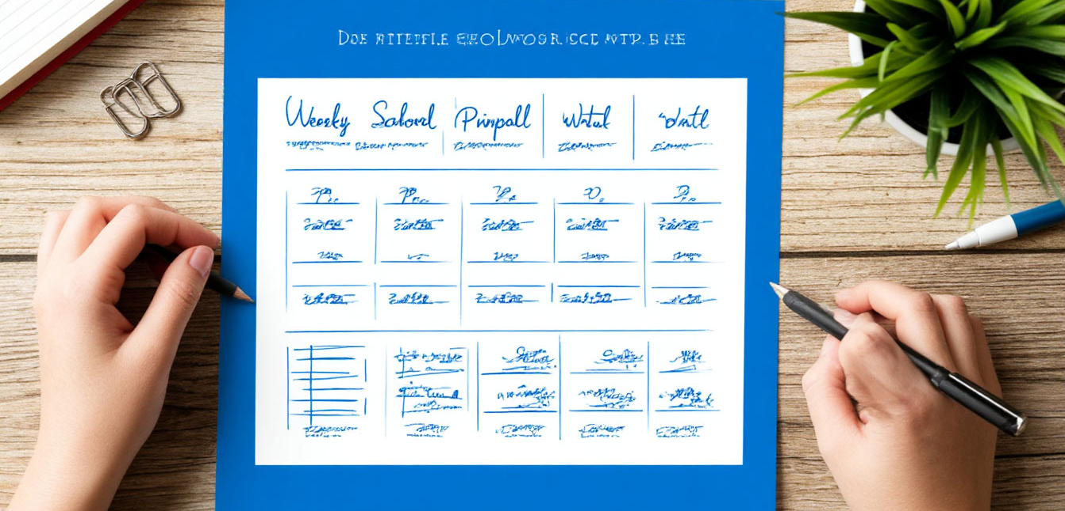
Планирование и тайм-менеджмент
Составь оптимальный шаблон еженедельного плана работы директора школы, который включает блоки для: стратегических задач, оперативных встреч, работы с документами, незапланированных событий, обхода школы и личного общения с учителями и учениками. Распредели приоритеты (А-Важно/срочно, Б-Важно/несрочно и т.д.).
Распределение приоритетов:
А (Важно/Срочно): Критические стратегические задачи, экстренные совещания.
Б (Важно/Несрочно): Обход школы, личное общение, стратегическое планирование, работа с ключевыми документами.
В (Неважно/Несрочно): Рутинная работа с документами, буферное время для незапланированных событий.

Slide 5

Категория 2: Работа с персоналом
Проведение эффективных педсоветов
Разработай сценарий и повестку педсовета на тему '[Указать тему, например: "Внедрение методов формирующего оценивания"]'. Включи интерактивные элементы (мозговой штурм, работа в группах), регламент выступлений и шаблон для сбора обратной связи от учителей. Цель — не просто информирование, а вовлечение коллектива в изменения.
02
Подготовка (15 мин)
Интерактивная Часть (45 мин)
Вступительное слово директора. Обозначение проблемы и цели педсовета. Краткий обзор теории "Внедрение методов формирующего оценивания".
Работа в малых группах (по предметам/параллелям). Задание: "Разработать 3 конкретных примера использования формирующего оценивания на уроке".
03
04
Презентация и Обсуждение (20 мин)
Решения и Обратная Связь (10 мин)
Краткие выступления представителей групп (регламент 3 мин). Общий мозговой штурм: "Барьеры и пути их преодоления".
Принятие решений. Сбор обратной связи (анонимный шаблон: "Что было полезно?", "Что можно улучшить?", "Мои обязательства").

Slide 6
Индивидуальные беседы с учителями
Составь структуру беседы директора с учителем по итогам учебного года (или после открытого урока). Включи блоки: самооценка учителя, обсуждение успехов и достижений учащихся, области для профессионального роста, постановка целей на следующий год, обсуждение необходимой поддержки от администрации. Сформулируй вопросы, которые побуждают к рефлексии, а не к защите.
Вопросы, побуждающие к рефлексии:
"Какие три главных успеха в работе с учениками вы бы отметили в этом году и почему?"
"Если бы вы могли вернуться в начало года, что бы вы сделали иначе в преподавании этого предмета?"
"Какая одна новая компетенция или навык, по вашему мнению, наиболее необходим вам для достижения целей в следующем году?"
"Какую конкретную поддержку от администрации вы считаете наиболее важной для вашего профессионального роста?"

Slide 7
Разработка программ профессионального развития
На основе общих целей школы [указать 1-2 цели, например, "развитие функциональной грамотности" и "использование цифровых инструментов"] предложи план мероприятий по повышению квалификации педагогов на учебный год. Включи внешние курсы, внутренние семинары (силами методического объединения), коучинг и взаимопосещение уроков.
1
2
Внешние Курсы
Внутренние Семинары
Цель: Развитие функциональной грамотности. Мероприятие: Направление 20% педагогов на курсы по "PISA-подобным заданиям" и "Критическому мышлению".
Цель: Использование цифровых инструментов. Мероприятие: Ежемесячные семинары от МО по освоению новых платформ (например, интерактивные доски, VR-технологии).
3
4
Коучинг и Наставничество
Взаимопосещение Уроков
Цель: Индивидуальный рост. Мероприятие: Закрепление молодых учителей за опытными наставниками. Проведение тьюторских сессий по внедрению новых методик.
Цель: Обмен опытом. Мероприятие: Организация "Недели открытых уроков" с обязательным посещением и последующим конструктивным анализом (фокус на функциональной грамотности).

Slide 8

Категория 3: Коммуникация и работа с сообществом
Создание эффективных сообщений для родителей
Напиши проект информационного письма для родителей о предстоящем [название мероприятия, например, "Дне открытых дверей" или "Неделе науки"]. Письмо должно быть кратким, понятным, мотивирующим к участию и содержать всю ключевую информацию (дата, время, место, программа). Адаптируй этот текст для публикации в школьном чате/соцсетях.
Проект Информационного Письма (Email)
Адаптация для Школьного Чата/Соцсетей
Уважаемые родители!
Приглашаем вас на Неделю Науки в нашей школе, которая пройдет с 15 по 19 ноября. Это уникальная возможность для ваших детей (и для вас!) погрузиться в мир открытий и экспериментов.
Неделя Науки в Школе!
С 15 по 19 ноября погружаемся в мир открытий! 💡
Мастер-классы и научные шоу.
В программе: интерактивные мастер-классы, научные шоу, выставка проектов учащихся. Ключевое событие: "Научный квест" 17 ноября в 16:00.
Главное: Научный квест 17.11 в 16:00!
Почему стоит прийти? Это вдохновляет и развивает! Подробности и регистрация по ссылке: [ссылка].
Подробная программа и регистрация: [ссылка]. Ждем вас!
С уважением, Администрация школы.

Slide 9
Подготовка публичных выступлений
Напиши черновик речи директора для выступления на [торжественной линейке 1 сентября / выпускном вечере]. Речь должна быть вдохновляющей, длиной не более 3-4 минут, обращенной к ученикам, родителям и учителям. Выдели ключевые ценности школы и пожелания на предстоящий год.
Дорогие ученики, уважаемые родители и коллеги!
Сегодня, в этот торжественный день, мы стоим на пороге нового этапа. Наша школа — это не просто здание, это место, где рождаются мечты, знания и характер. Наши ключевые ценности — уважение, стремление к совершенству и ответственность.
Ученикам я желаю: не бойтесь ошибок, они — ступени к успеху. Родителям: будьте нашими партнерами в этом важном деле. Учителям: пусть ваша мудрость и терпение будут неиссякаемы.
Пусть этот год станет годом новых открытий и побед! Вперед, к знаниям!

Slide 10
Категория 5: Личная эффективность и саморазвитие
Рефлексия и подведение итогов
Разработай шаблон для еженедельной и ежеквартальной личной рефлексии директора школы. Включи вопросы: Какие 3 главные задачи были выполнены?, Что пошло не так и почему?, Какие решения были наиболее удачными?, Что я узнал нового о своей школе?, Какие 3 приоритетные задачи на следующую неделю/четверть?.
Еженедельная Рефлексия
Какие 3 главные задачи были выполнены?
Что пошло не так и почему?
Какие 3 приоритетные задачи на следующую неделю?
Ежеквартальная Рефлексия
Какие решения были наиболее удачными в этом квартале?
Что я узнал нового о своей школе (коллективе, учениках)?
Какие стратегические цели требуют корректировки?

Slide 11
Популярные нейросети
1. Исследования
• ChatGPT
• YouChat
• Abacus
• Perplexity
• Copilot
• Gemini
• DeepSeek
2. Генерация картинок
• Fotor
• Stability AI
• GPT-4o
• Midjourney
• Microsoft Designer
• Шедеврум
• Kandinsky
• Stable Diffusion
5. Презентации
• Decktopus
• Slides AI
• Gamma AI
Gamma APP
• Designs AI
• Beautiful AI
6. Дизайн
• Canva
• Flair AI
• Designify
• Clipdrop
• Autodraw
• Magician design
3. Тексты, научные работы
• Jasper
• Jenny AI
• Textblaze
• Quillbot
4. Генерация видео
• Klap
• Kling
• InVideo
• HeyGen
• Runway

